Slide 1

开发团队简介
兰天：熟悉JavacEE企业级应用开发,有10余年开发和项目管理经验。熟悉Flex、Java,是Flex+Java企业级应用开发技术的实践者和倡导者。多年来一直从事电力行软件的开发，熟悉电力生产、营销业务，熟悉CIM模型、NIST RBAC模型、OGC Open GIS模型以及J2EE相关标准，对SOA、EJB3以及规则引擎、复杂事件处理引擎等有一定的研究，对TOGAF\FEA等企业架构方法论有一定了解，熟悉OpenSG 相关项目，参与国网SG-CIM模型设计，代表东软参加国网SG-ERP 的数据架构和技术架构设计、代表东软参加南方电网公司十二五信息化规划。
曲鹏东：资深Java开发者和架构师,擅长JavaEE企业级应用开发,有近10年开发经验,实战经验丰富。精通Flex,2Flex+Java企业级应用开发技术的实践者和倡导者,多年来一直从事电力行业应用软件的开发,不仅对面向对象设计方法、设计模式有深刻的理解,而且对Web开发、工作流、企业应用建模和数据访问框架等也有深入的认识。是国网SG-CIM模型主要设计人员，参与了 国网SG-ERP 的数据架构和技术架构设计。
姜建卫：资深Java技术专家和软件设计师,擅长JavaEE企业级应用开发,有近10年软件开发经验,实战经验丰富。精通Flex,Flex+Java企业级应用开发技术的实践者和倡导者。多年来一直从事电力行业的软件开发,主持开发了基于Quartz的自动化排程框架、基于RIA的用电营销系统和基于搜索引擎和内容库的知识管理系统,对JSP、JSF、Hibernate、iBatis等技术颇有研究。是国网SG-CIM模型主要设计人员，参与了国网SG-ERP 的数据架构和技术架构设计。
该书在当当网软件工程/开发项目类- 图书畅销榜连续两月排名前十

Slide 2
一体化开发平台研发历程——长期坚持，终见成效
V1.0(CBuilder版) 2000-2001年于东方电子， 在公司内部首次将权限管理、工作流程管理从业务系统中剥离出来，基于华表控件开发了报表平台。支撑了新疆石河子天富热电的生产管理系统，甘肃省中调的DMIS系统，上海电力公司物资管理系统，天津蓟县生产管理系统的开发。
V2.0 (Delphi版) 2003-2004年于陕西新东方 ， 优化了平台并用组件进行了封装。支撑了榆林供电局一市十二县，三原等26县的营销、生产管理系统的开发。报表平台由基于华表控件转为基于Excel控件。
V3.0(Java/JSF版) 2005-2006年 于 陕西新东方 ，对组织机构模型进行创新，可以按照不同业务管理条线动态组织部门的上下级关系。对角色模型进行了创新，支持层级角色，从而可以化简复杂流程设置。创新地提出了数据资源的抽象模型，可以控制各种数据资源的访问。工作流模型进行升级，开发基于令牌的流程引擎和基于Applet的工作流流程定义和监控界面。 报表平台可以根据模板在后台用Java语言直接生成Excel报表文件。该版本平台支持了榆林供电局OA系统、文档管理系统、物资管理系统的开发。
V4.0(Java/Flex版） 2008-2009年于陕西新东方，对 所有平台进行升级，支持基于Flex的RIA开发，以及若干简化Flex开发的小框架。同时增加了仿Windows桌面的个性化工作桌面。该版本平台支持了富平电力局用电营销系统、输电GIS系统和白水电力局用电营销系统的开发。

Slide 3
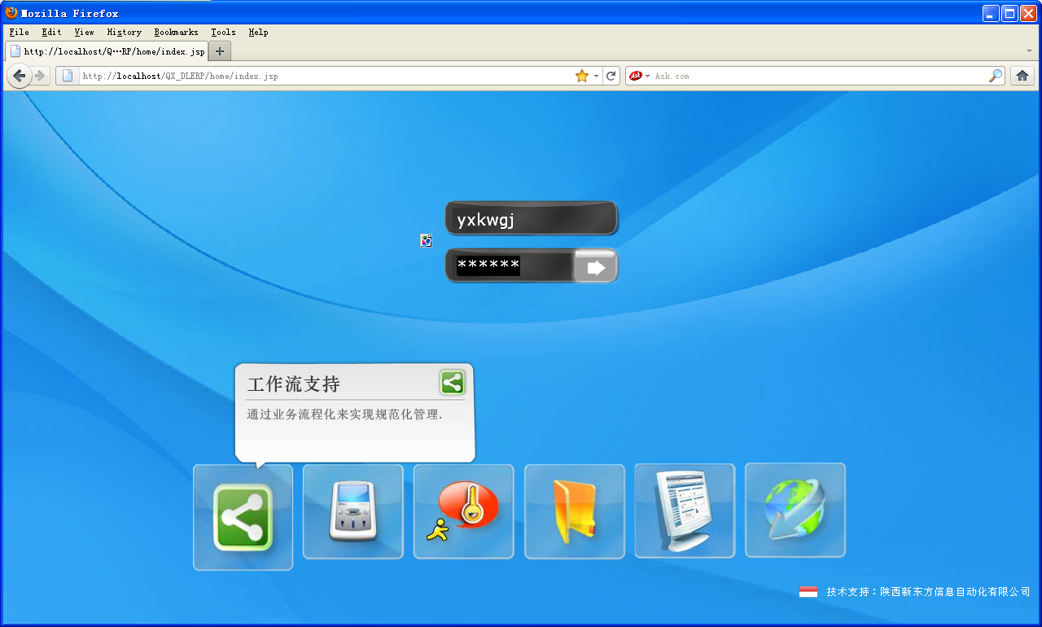
营销系统——登录界面

Slide 4
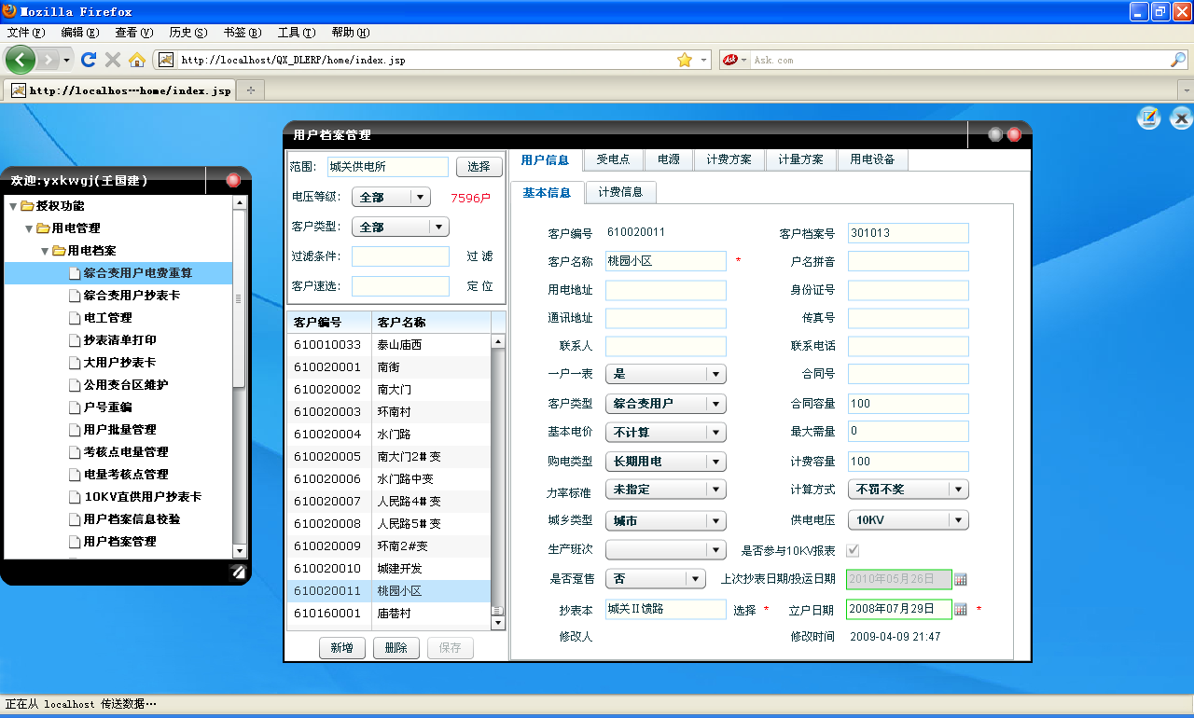
电力营销系统——客户档案

Slide 5
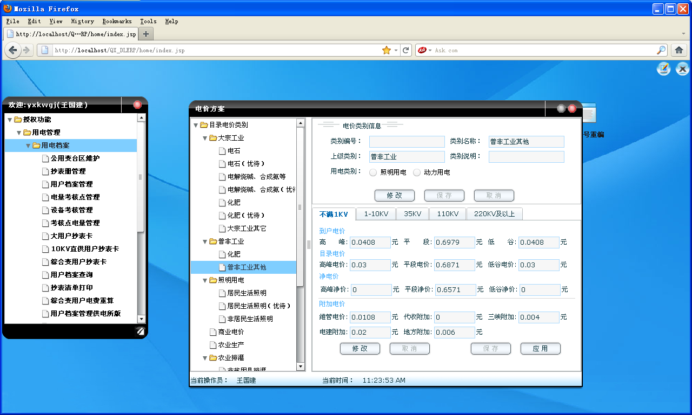
电力营销系统——电价方案

Slide 6
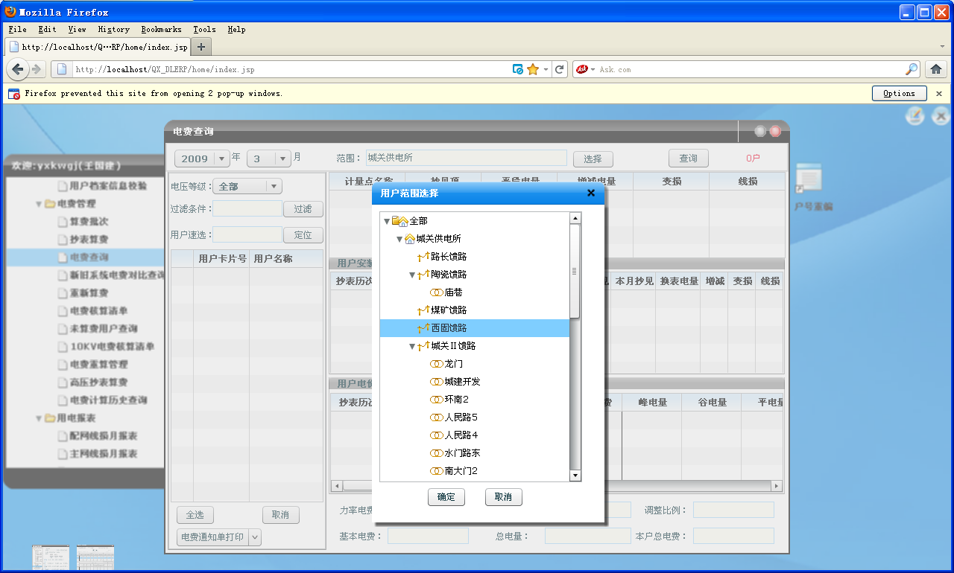
营销系统——电费查询

Slide 7
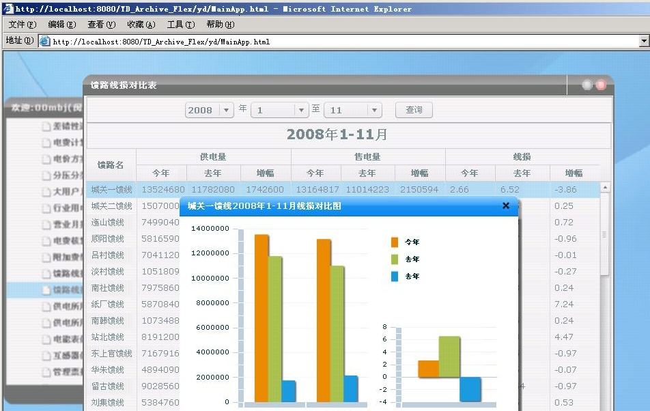
营销系统——馈线线损

Slide 8
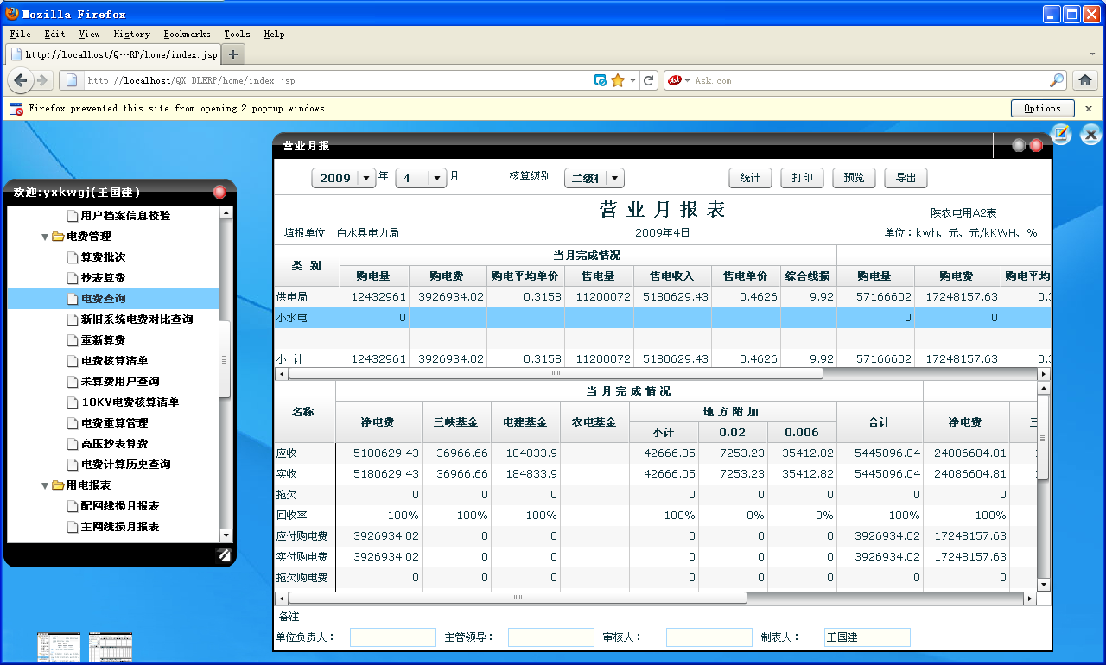
营销系统——营业月报

Slide 9
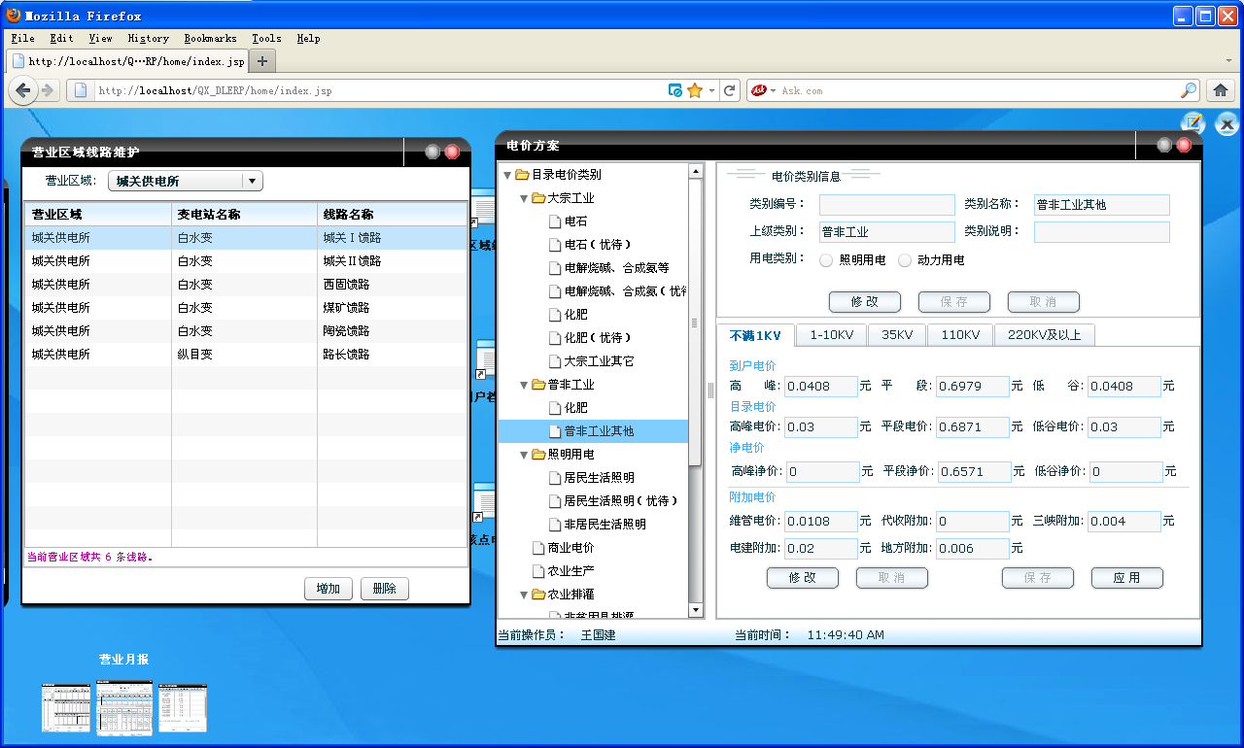
营销系统——多窗口同时查看

Slide 10
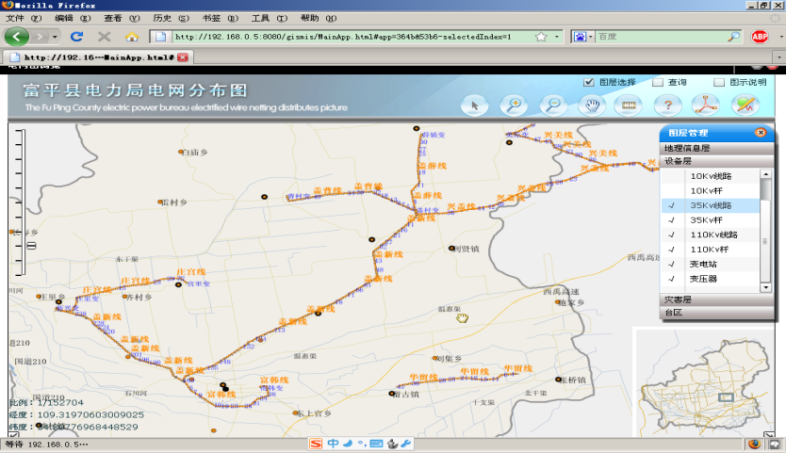
基于GIS输电管理

Slide 11
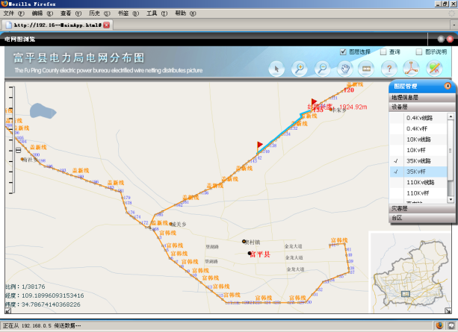
基于GIS输电管理——杆塔测距

Slide 12
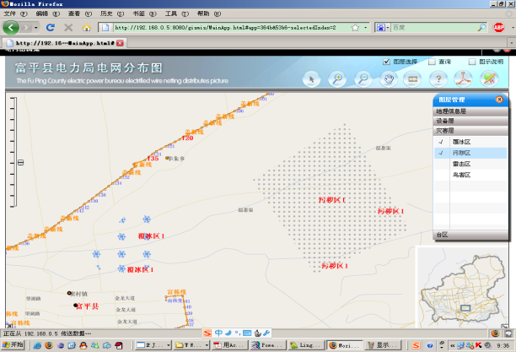
基于GIS输电管理——特殊区域

Slide 13
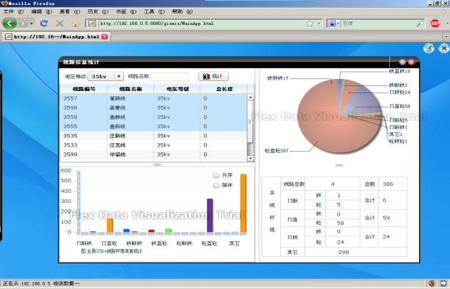
基于GIS输电管理——线路统计

Slide 14
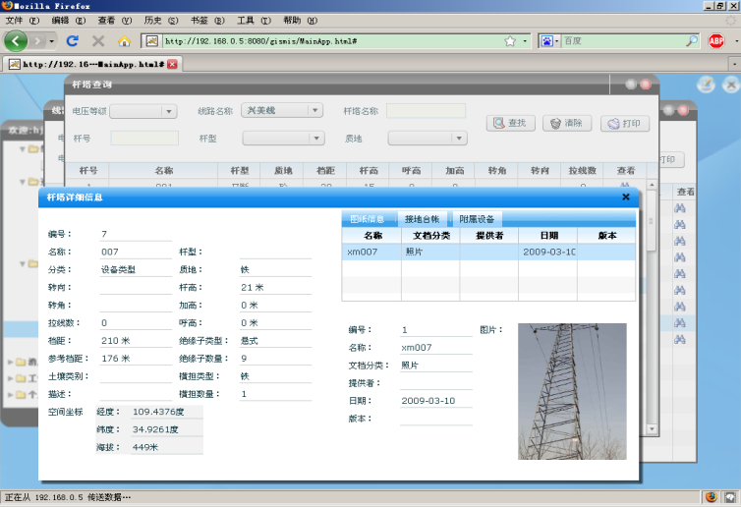
基于GIS输电管理——设备属性

Slide 15

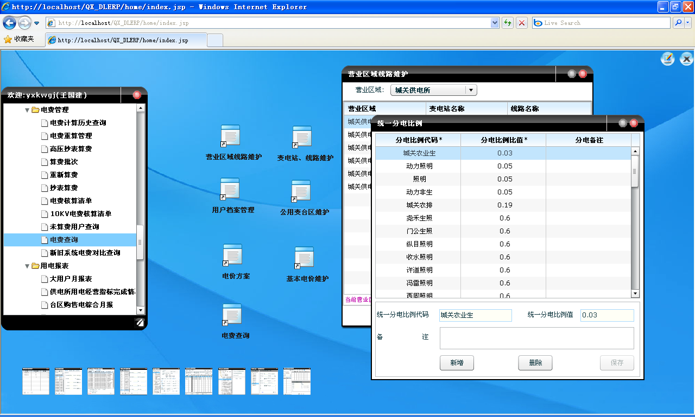




个性化工作桌面 ——当前功能
可伸缩的导航栏，
根据用户被授予的权限和系统配置，自动生成功能菜单！
1.这是一个通用的，可以与任何权限和工作流系统对接的桌面框架。
2.这是一个可以集成HTML/JSP/JSF/SWF等各种类型页面和窗口的桌面。
当前的工作窗口
通过鼠标拖拽进行自定义的快捷方式
最小化后的工作窗口

Slide 16
个性化工作桌面 ——下一步发展计划
１
风格上更加接近Windows桌面，
更易于操作
２
用户可以设置登陆后自动打开的窗口
（比如领导驾驶舱窗口，应直接打开）
发展计划
３
用户可以按照个人习惯，设置窗口风格、
并重新组织功能视图
４
丰富桌面的标准API，可在桌面上开发通
讯录、记事本…等 工具、应用或娱乐游戏

Slide 17
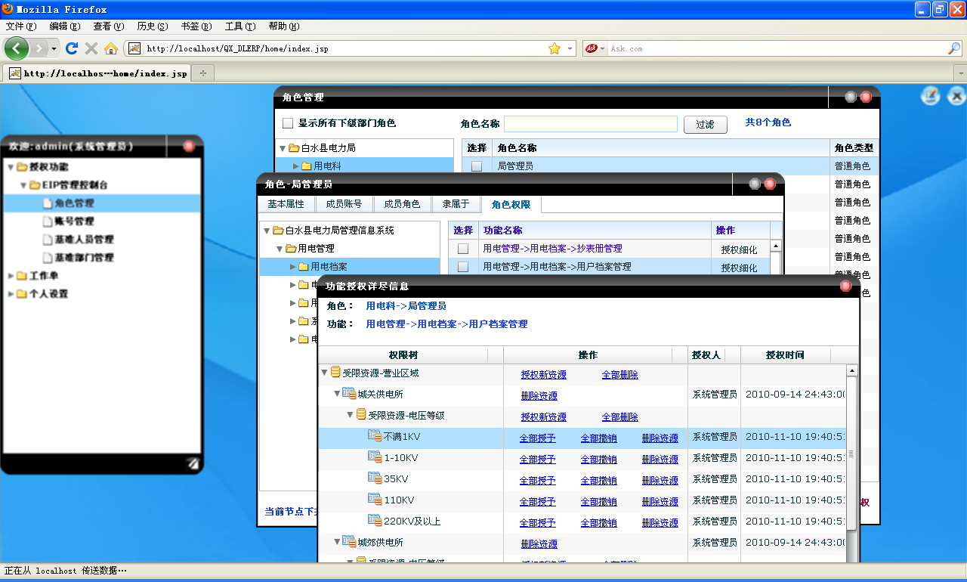
访问控制（权限）平台 ——技术亮点
组织机构模型灵活，可以根据业务管理条线组成不同的部门上下级关系！
实现角色分层，从而可以简化复杂流程设置，提供更灵活的权限设置！
开发者可以不用编码，或者少量编码就可以实现复杂而灵活的权限控制！开发者在思考业务逻辑的时候可以不用考虑权限相关逻辑。大大减少硬编码，提高开发效率！在组织机构和数据资源管控方面远比国内同类平台灵活和强大。
可以实现多级数据资源的访问控制，比如：控制访问“某供电所下某电压等级的用户”

Slide 18
访问控制（权限）平台 ——下一步发展计划
１
增加动态权限控制能力，可对访问时
间、访问地点及访问方式进行控制
２
增加静态和动态SOD（职责分离）支持，
以及相关的审计功能
权限平台
发展计划
３
考虑组织机构、用户等基础信息来自
其他系统时的接口方式和工作模式
４
支持权限的分布式部署，保证大规模权限访问时的性能

Slide 19
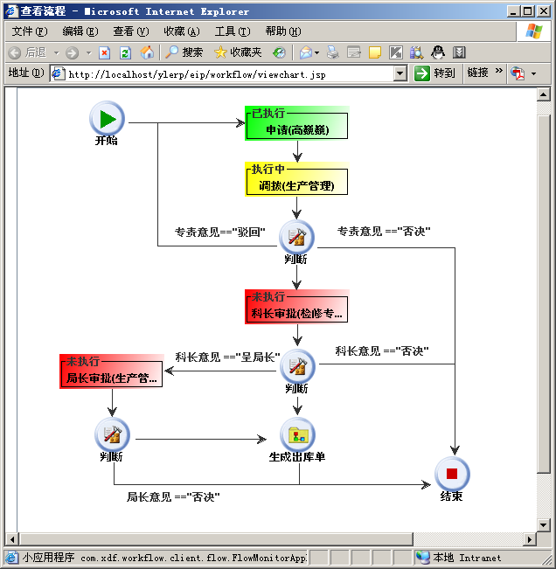
工作流平台——技术亮点
程序开发阶段化——在程序开发初期可以不用集成工作流，方便调试。
表单设计外部化——表单可以使用诸如JSF Creator、Flex Builder等IDE开发；
流程管理可视化——通过图形化人机交互方式构建、监控流程
应用集成配置化——工作流和业务系统的集成可以通过配置完成。
扩展接口多样化——各类节点和边的行为可以由业务系统根据需要扩展；

Slide 20
工作流平台———下一步发展计划
１
增加流程定制的动态布局和业务数据
模型及其校验规则的定义
２
支持集群的引擎和更加动态的流程（任务
驱动、人工驱动、脚本驱动、事件驱动）
工作流平台
发展计划
３
完善表单统一描述，加入表单定制功能，
实现常见流程“零”编码
４
考虑与人资、工作管理、权限、组织机构、报表、消息等的松耦合集成
5
支持业界成熟标准（WFMC、BPEL、BPMN等），并增加流程仿真功能

Slide 21
Flex版GIS客户端开发框架——主要功能
2007年，尚无开源FLexGIS客户端开发框架，因此，参照JS版的OpenLayers开发了Flex版的GIS客户端，主要实现以下功能：
支持所有基于OGC Open GIS规范的WEB GIS开发
地图的加载、平移、缩放、比例尺设定、测距、屏幕坐标与地理坐标转换等基础功能
图层添加、删除、调整顺序、隐现等图层管理功能
以统一的接口接入GOOLE MAP 图层

Slide 22
Flex版GIS客户端开发框架——下一步发展计划
１
研究成熟的开源Flex GIS框架
Flex版GIS开发框架
２
扩展开源框架，可以引入GOOGLE地图、
百度地图等外部地图

Slide 23
总体技术架构——下一步发展计划
１
在模型方面，引入CIM模型，使组织机
构模型，数据资源模型与CIM一致
2
在模型方面方面，纳入对更多通用模型的支持，比如：拓扑 、工作、排程…….
3
平台和应用逐渐向EJB3.1迁移，EJB3.1将
成为快捷开发稳定、高性能企业应用的首选
总体架构
发展计划
4
引入规则引擎等新技术，将权限和流程定义在
规则、资源、控制台等层面统一，
构造更智能，更柔性的开发平台
5
增加对移动作业、流媒体、大文档、实时量测的支持，使平台覆盖范围突破传统管理信息系统领域
6
考虑引入OSGI标准，支持软件模块热插拔

